Slide 1
人眼舒适亮度模型
项目汇报方案
从“屏幕物理亮度”到“视网膜舒适刺激”
杨梦依 · 视觉感知维度下的亮度研究延展
Notes:
开场：今天汇报的重点不是再做一次论文分享，而是把之前关于感知亮度、瞳孔和视网膜成像亮度的研读，进一步落到一个可以实验验证、可以形成电视产品策略的人眼舒适亮度模型。

Slide 2
人眼舒适亮度模型项目汇报
为什么需要做人眼舒适亮度模型？
行业在比“更亮”，用户真正需要的是“看得清、看得久、不刺眼”。
白天强光
看不清 / 发灰
客厅柔光
清晰与舒适平衡
夜间暗光
刺眼 / 疲劳
HDR / 字幕
瞬时高光风险
在不同环境光、不同视频内容、不同用户生理状态下，电视屏幕亮度该如何动态调整，才能让人眼感到舒适？
核心问题
项目定位：从“环境光自动亮度”升级为“人眼生理感知驱动的舒适亮度控制”。
02
Notes:
这一页讲背景。电视行业常见说法是峰值亮度、HDR亮度、画质参数，但真实家庭场景非常复杂。白天、客厅、夜间、HDR高光和字幕，对人的感受完全不同。所以我们要解决的不是单纯亮度更高，而是在不同场景下找到舒适亮度。

Slide 3
人眼舒适亮度模型项目汇报
研究基础：物理亮度 ≠ 人眼感知亮度
同一个屏幕亮度，在暗室可能刺眼，在明亮环境可能偏暗。差异来自人眼的适应机制。
屏幕亮度 L
环境光 / 周围亮度
瞳孔直径 D
主观亮暗感
三种视觉状态决定了“亮度策略不能固定”
状态
亮度范围
细胞
对电视亮度的启发
明视觉
> 3 cd/m²
锥状细胞
亮环境需要足够亮度，保证颜色和细节
中间视觉
10⁻²–10 cd/m²
杆状+锥状
昏暗场景要兼顾舒适与清晰
暗视觉
10⁻⁶–10⁻² cd/m²
杆状细胞
暗环境对光极敏感，过亮容易刺眼
03
Notes:
这一页承接原PPT中的人眼结构和明暗视觉。关键要讲清楚：屏幕物理亮度不是用户感受到的亮度。人眼在不同光环境下会切换视觉状态，瞳孔和感光细胞敏感度变化，会让同样的电视亮度产生完全不同的感受。

Slide 4
人眼舒适亮度模型项目汇报
核心机制：用“视网膜成像亮度 Lr”连接物理与感受
论文给出的关键公式
Lr = a × L × D²
环境光变化
瞳孔收缩 / 放大
视网膜刺激 Lr 变化
L：屏幕物理亮度
D：瞳孔直径
a：常数系数
Lr：视网膜层面的有效亮度刺激
感知亮 / 暗 / 刺眼
例子：暗室 D=6mm，屏幕 50cd/m²；明亮环境 D=2mm，屏幕 450cd/m²。
两者 L×D² 都约为 1800，人眼可能感到接近的亮度。
04
Notes:
这一页是整个项目的理论中心。之前论文最有价值的点，是把感知亮度从主观描述转成可计算的视网膜成像亮度。它告诉我们：用户觉得亮不亮，不只取决于屏幕亮度，而是屏幕亮度乘以瞳孔面积，也就是进入眼睛的有效光量。

Slide 5
人眼舒适亮度模型项目汇报
从“感知亮度”到“舒适亮度”：不是越亮越好
舒适度与 Lr 更像一条倒 U 型曲线：太低看不清，太高会刺眼，中间存在最佳舒适区。
舒适度
最佳舒适区
合适
清晰 + 柔和
产品启发：自动亮度的目标不是“把屏幕调亮调暗”，而是在不同环境与内容下，让 Lr 落在舒适区。
太暗
暗部细节丢失
太亮
刺眼 / 疲劳
视网膜成像亮度 Lr
05
Notes:
这一页要强调不要把护眼简单理解为降低亮度。亮度太低会看不清，亮度太高会刺眼。我们的目标是找到最舒适的视网膜刺激区间，并让电视的亮度、高光、字幕和暗部细节围绕这个区间动态调节。

Slide 6
人眼舒适亮度模型项目汇报
模型方案：动态舒适亮度感知模型 DCBM
把家庭观看场景中的环境、内容、用户生理状态，统一转换成“舒适亮度控制参数”。
输入层
生理层
舒适评价层
输出层
环境光 lx
周围亮度
APL / 峰值 / 高光面积
字幕亮度
观看时长
用户偏好
估算 / 采集瞳孔直径 D
计算 Lr = a×L_eff×D²
判断是否进入舒适区
舒适度 C(Lr)
高光风险
字幕风险
亮度跳变风险
暗部可见性
背光 / OLED Light
Gamma / EOTF
高光压缩
字幕柔光
暗部提升
变化速度
关键变化：传统自动亮度看“房间有多亮”；DCBM 看“这束光进入用户眼睛后是否舒服”。
06
Notes:
这一页讲模型结构。它不是单变量自动亮度，而是一个四层系统：输入层采集环境光和视频内容，生理层估算瞳孔和视网膜亮度，舒适评价层判断刺眼、字幕、高光和疲劳，最后输出电视可控制的背光、Gamma、Tone Mapping等参数。

Slide 7
人眼舒适亮度模型项目汇报
实验设计：先建模，再验证，再产品化
按“四阶段”推进，既能支撑理论，也能验证产品价值。
01
02
03
04
静态感知亮度
舒适度函数
动态视频实验
A/B 产品验证
环境光 × 屏幕亮度 × 瞳孔
建立 Lr 与感知亮度关系
验证 Lr 与舒适度的倒 U 型关系
得到舒适区间
加入 APL、峰值、高光、字幕
建立真实电视内容模型
传统自动亮度 vs 动态舒适模型
看舒适度、刺眼、调节次数
MVP建议：30名被试；环境光 0/5/50/200 lx；内容覆盖暗场电影、HDR高光、新闻体育、暗背景字幕；采集瞳孔、舒适度、刺眼感和手动调节行为。
07
Notes:
这一页讲执行路径。我们不建议一开始就做大而全，而是先用静态实验复现论文机制，再建立舒适度函数，再进入真实电视内容，最后与传统自动亮度做A/B对比。这样每一步都有明确输出和验收标准。

Slide 8
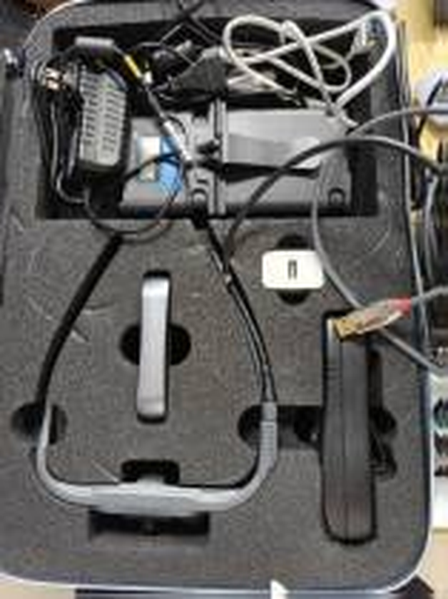
人眼舒适亮度模型项目汇报
数据采集：用眼动仪把“主观舒适”变成可训练数据
生理数据
画面数据
环境数据
主观反馈
瞳孔直径
眨眼频率
注视点 / AOI
注视字幕与高光区域
APL
Peak / P95
高光面积
字幕亮度
亮度跳变
环境照度 lx
墙面/周围亮度
观看距离
电视尺寸与模式
亮度合适度
舒适度
刺眼感
暗部清晰度
继续观看意愿
借用设备实物图：头戴式眼动仪及线缆
最终形成：按时间对齐的“环境—画面—瞳孔—主观评分”数据集。
08
Notes:
这一页讲数据怎么来。眼动仪的价值在于记录瞳孔直径和注视区域。我们会把眼动数据、电视画面亮度数据、环境照度和用户评分做时间对齐，这样主观的舒适和刺眼就能被转化成可训练、可验证的模型数据。

Slide 9
人眼舒适亮度模型项目汇报
项目产出：从研究模型到电视亮度策略
预期交付不是一条固定亮度曲线，而是一套可持续迭代的舒适亮度系统。
1. 舒适亮度数据库
2. 瞳孔 / Lr 模型
3. 动态控制算法
不同环境光、不同内容、不同人群下的瞳孔与舒适评分。
在没有眼动仪时，基于环境光和内容估算视网膜成像亮度。
输出背光、Gamma、HDR高光压缩、字幕柔光、亮度变化速度。
可落地场景
夜间舒适模式
字幕柔光
HDR高光保护
长辈友好画质
用户偏好学习
09
Notes:
这一页讲项目价值。最终不是只给某个模式调高或调低亮度，而是形成数据库、模型和算法。它可以落到夜间模式、字幕柔光、HDR舒适、高龄用户画质，以及用户长期偏好学习。这样对产品、算法和画质都有可用价值。

Slide 10
推进计划与需要支持
建议先做 6–8 周 MVP，验证“动态舒适亮度模型”是否优于传统自动亮度。
第1–2周
设备熟悉与预实验
眼动仪调试、校准流程、实验片段准备
第3–4周
静态 + 视频实验
采集环境光、瞳孔、画面亮度与主观评分
第5–6周
模型拟合与策略生成
建立 Lr 舒适区、字幕/高光风险项
第7–8周
A/B 验证与汇报
对比传统自动亮度，形成产品建议
需要支持：实验场地与设备确认、测试电视样机、被试招募、视频片段与亮度数据提取工具。
Notes:
最后收束到下一步。建议先不要铺太大，先做六到八周MVP。要的支持包括场地、设备、电视样机、画质与算法协作、被试和内容数据工具。最后强调这件事的价值是把亮度策略从经验调参变成有生理依据、有实验数据的模型。

